Slide 1

Revue finale
BTS SNIR 2023 LaSalle Avignon
Célian SUBIRANA

Slide 2
Sommaire
Présentation générale du projet
Présentation de l’activité réalisée
Conclusion

Slide 3
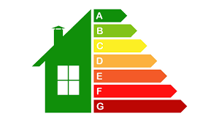



Expression du besoin

Slide 4
Présentation du projet
Superviser des salles
Améliorer les conditions de vie
Détecter et mesurer
Android & PC

Slide 5
Mesures
Module Sonde :
Humidité relative (pourcentage de vapeur d’eau par m³ d’air)
Température (°C)
Taux de Co2 (ppm)
Capteurs :
DHT22 ⇒ Humidité et Température (+- 2%, +- 0.5 ° C)
CSS811 ⇒ Co2 (+- 30 ppm)

Slide 6
Etats
Module de détection :
Occupation (Présence ou non)
Fenêtres (Ouvertes ou Fermées)
Lumières (Allumée ou non)
Capteurs :
ILS REED (Marge d'erreur possible à cause de la température, interférences magnétiques, vibrations, etc…)
TSL2591 capteur de lumière

Slide 7
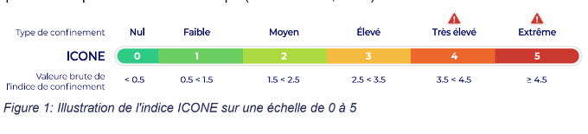
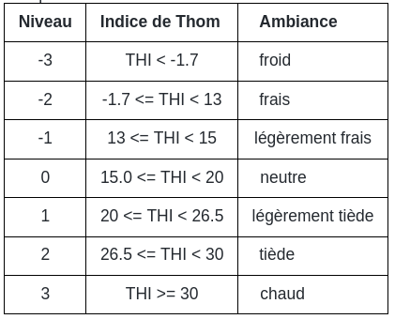
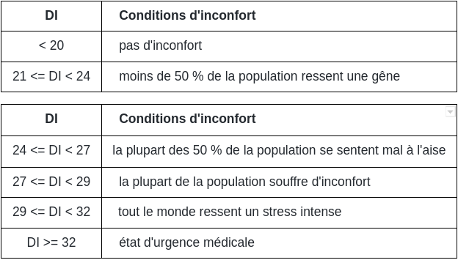
Indices
THI (Temperature Humidity Index)
IADI (Indoor Air Discomfort Index)

Slide 8
Données Importantes
Les seuils à ne pas dépasser :
1300 ppm (Cahier des charges)
14 - 30 ° C (Organisation mondiale de la santé)
45 - 70 % d’humidité (Observatoire de la Qualité de l’Air Intérieur)

Slide 9
Exigences du système
Simplicité d’utilisation
Réalisable dans un délai de 200 heures
Correspondre aux contraintes définies

Slide 10
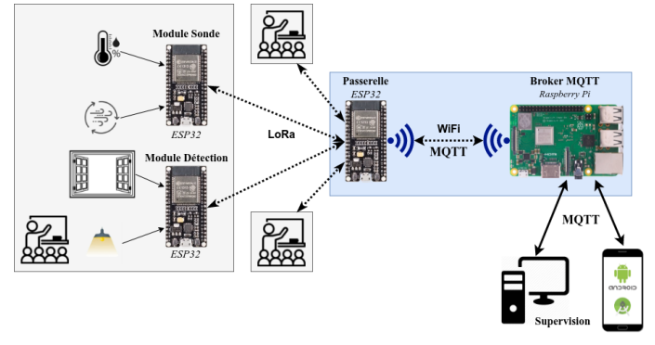

Synoptique du Système
Récupérer de données en WiFi pour les transmettre aux clients
Récupérer des données en LoRa pour les renvoyer en WiFi
Base de données MySQL

Slide 11
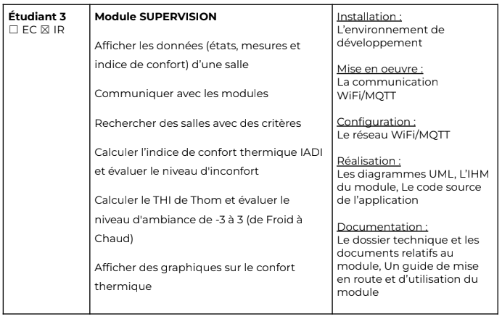
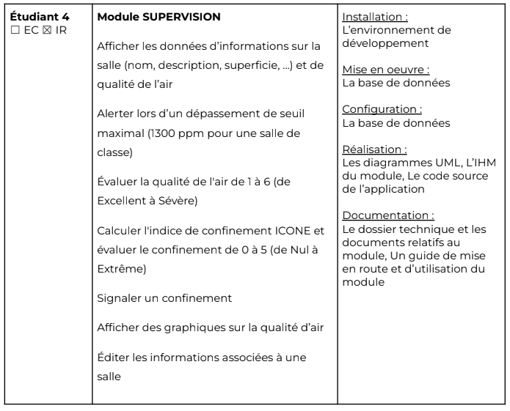
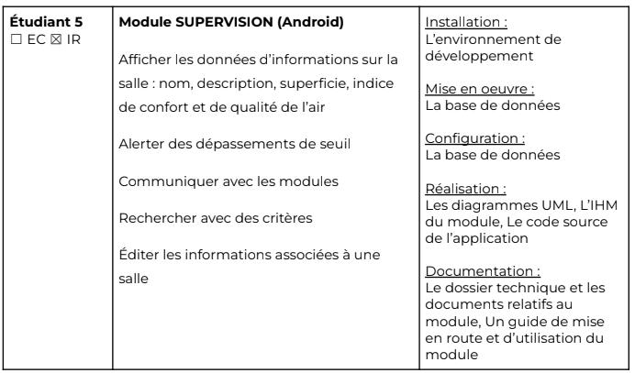
Cahier des charges

Slide 12







Ressources de développement
Environnement de développement | Qt 5.12.8
Gestionnaire de version | Git/GitHub
Logiciel de création de diagrammes UML | BOUML 7.11
Gestion de projet | Jira Software
Base de données | MySQL 8.0.3
OS du poste de développement | Ubuntu 20.04
Broker MQTT | Mosquitto

Slide 13
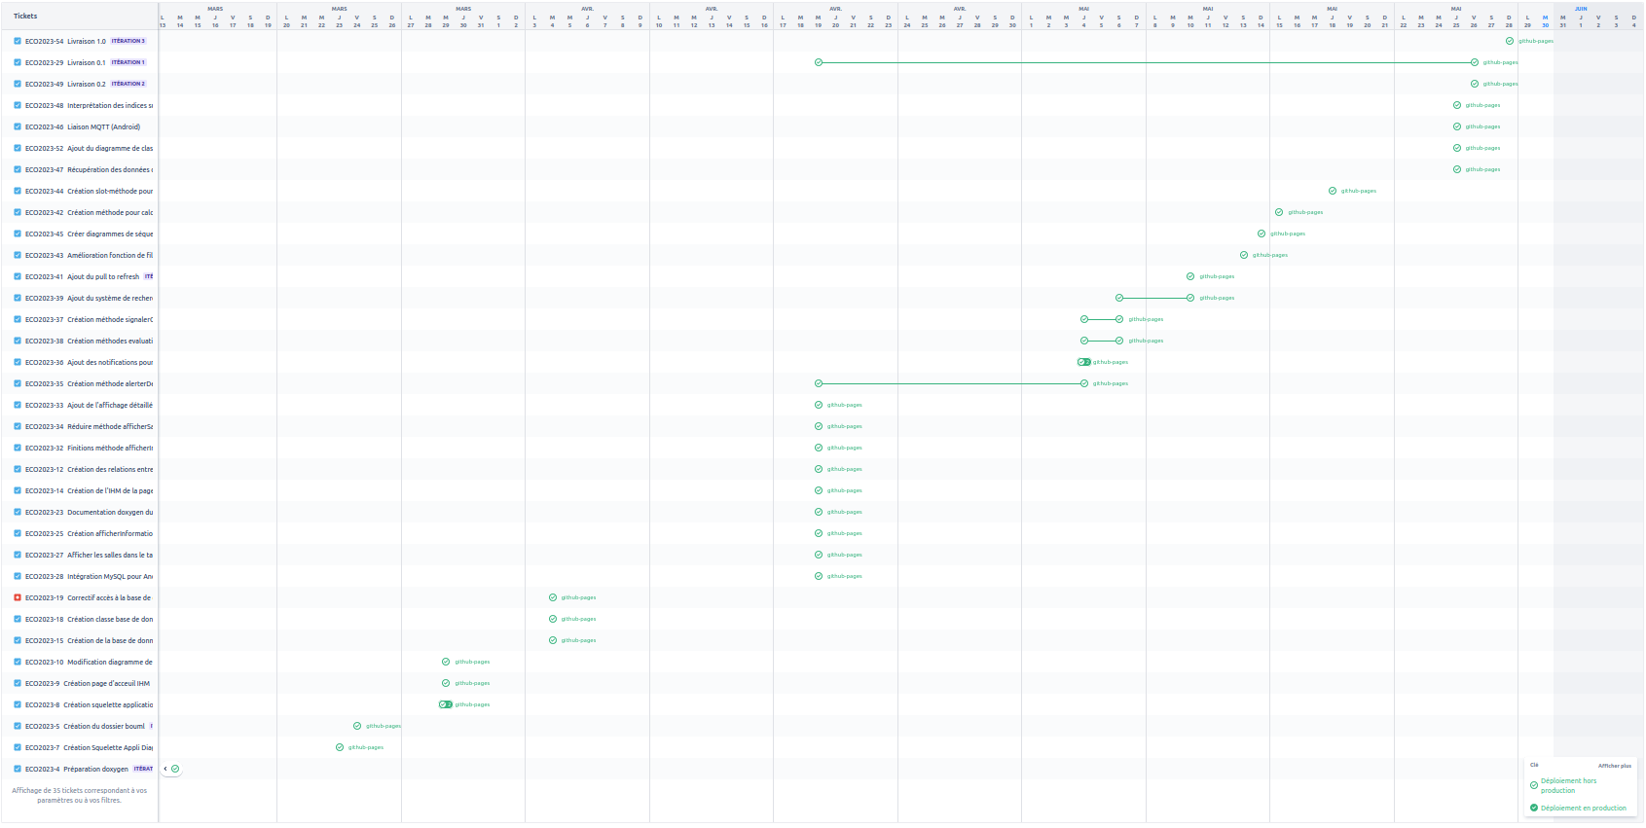



Planification
9 Février
29 Mars
24 Mai
26 Mai
12 Juin
0
1
2
3
4
Démarrage
Revue n°2
version 0.1
Revue n°3
version 0.2
Dossier technique
version 1.0
Revue finale
version 1.1

Slide 14
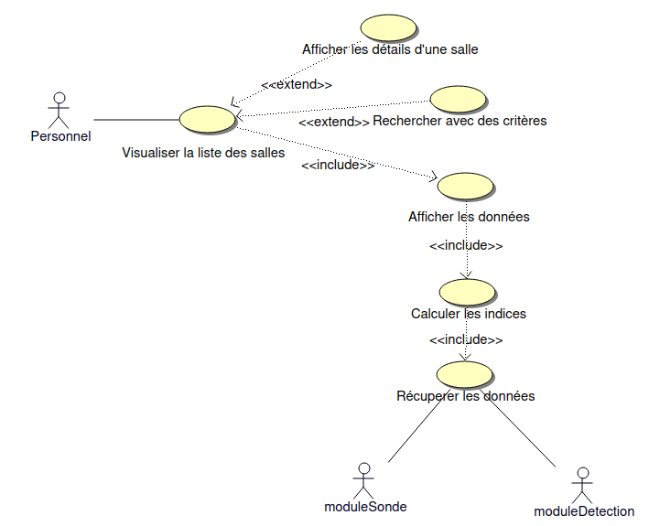
Diagrammes de cas d’utilisation

Slide 15
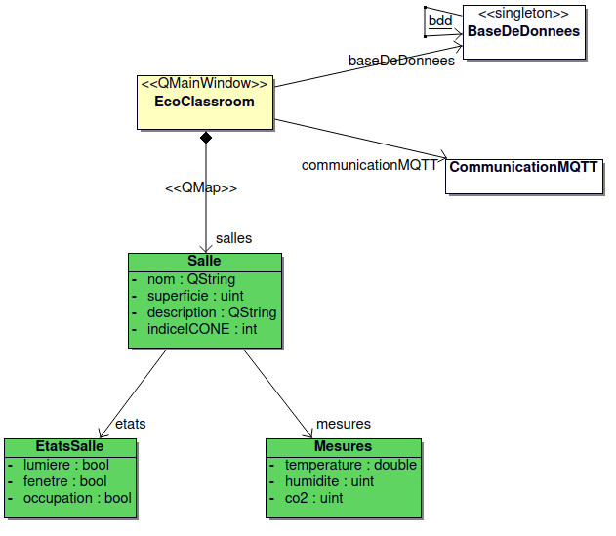
Diagrammes de classes ( relations )
Classe Affichage
Classe Gestion des données
Classe Stockage et interaction

Slide 16
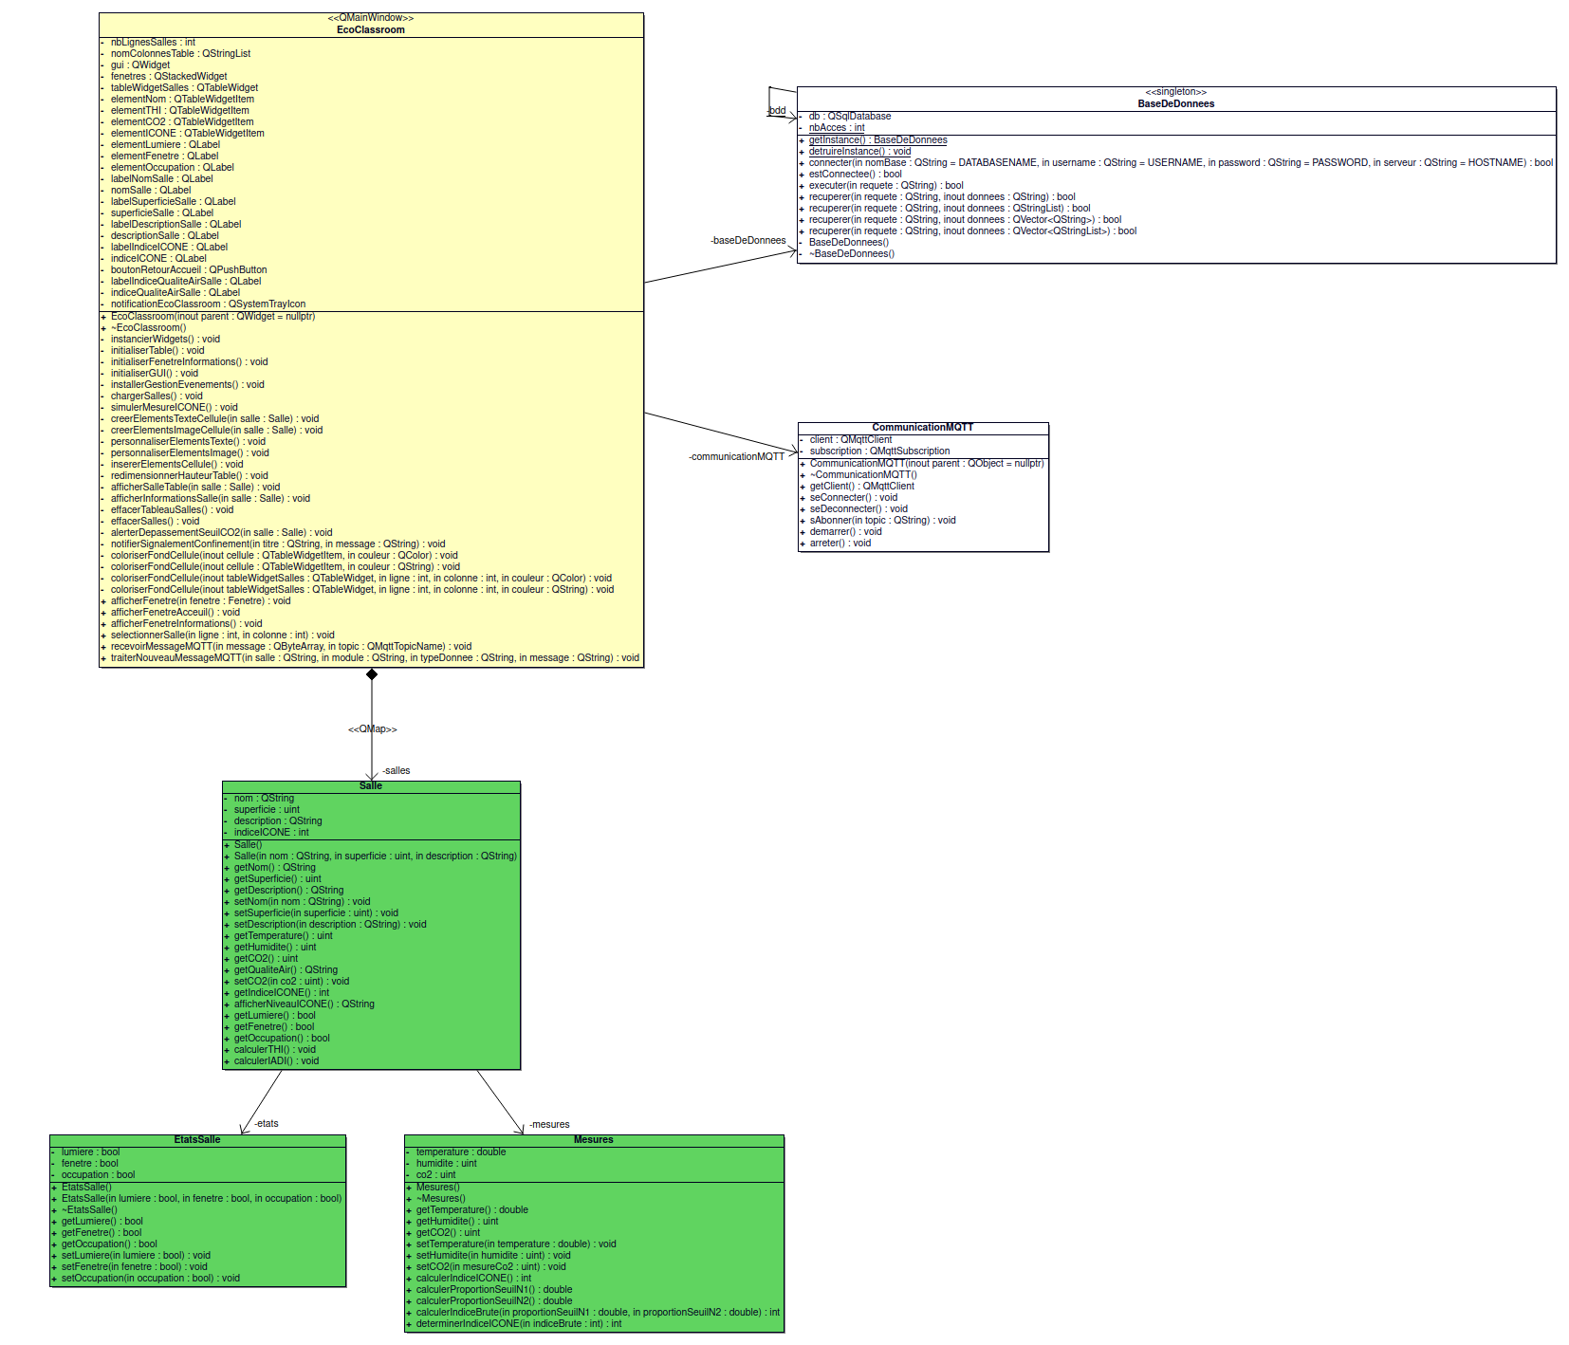
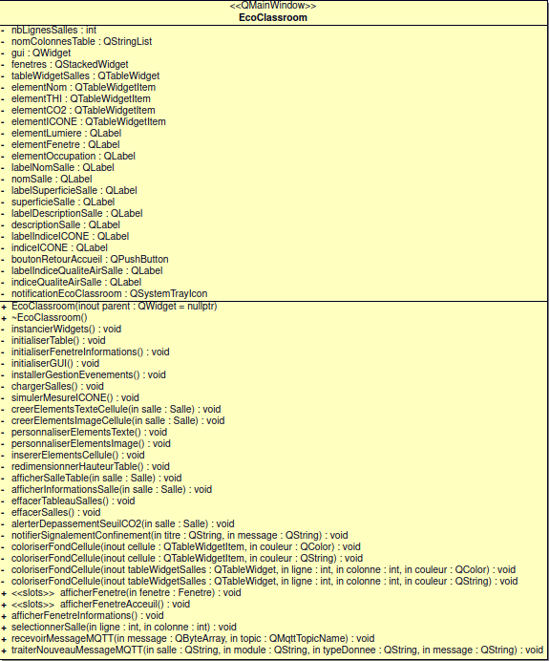
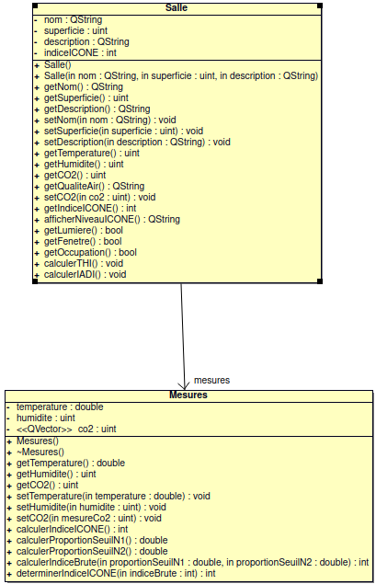
Diagramme des classes

Slide 17
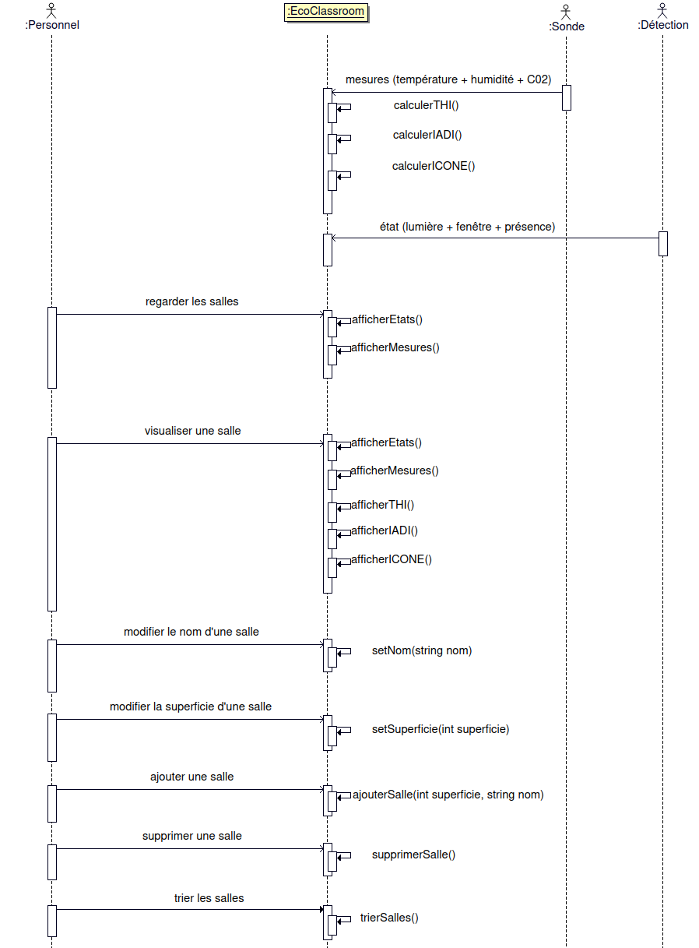
Diagramme de séquence système

Slide 18
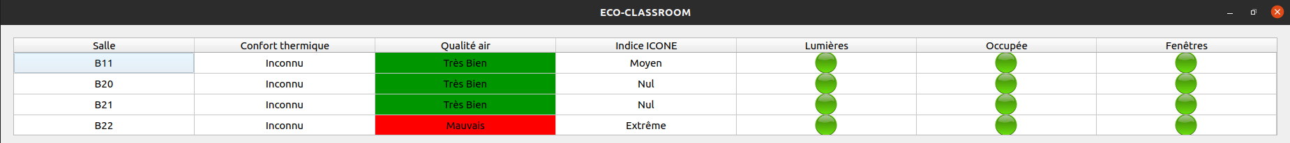
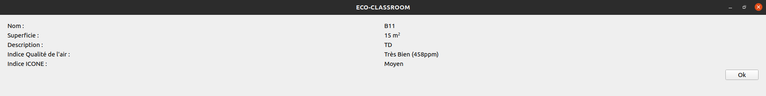
IHM
Fenêtre d’accueil
Fenêtre d'informations détaillées

Slide 19
Tâches à réaliser (classées par ordres d’importance)
Récupérer les données (Base de données) et les réintroduire
Visualiser le détail de chaque salle (Informations détaillées)
Calculer les indices et les évaluer (ICONE, Qualité de l’Air)
Signaler le confinement (notification)
Alerter le dépassement de seuil CO2
Editer les informations d’une salle
Afficher des graphiques sur la qualité de l’air

Slide 20

Base de données

Slide 21
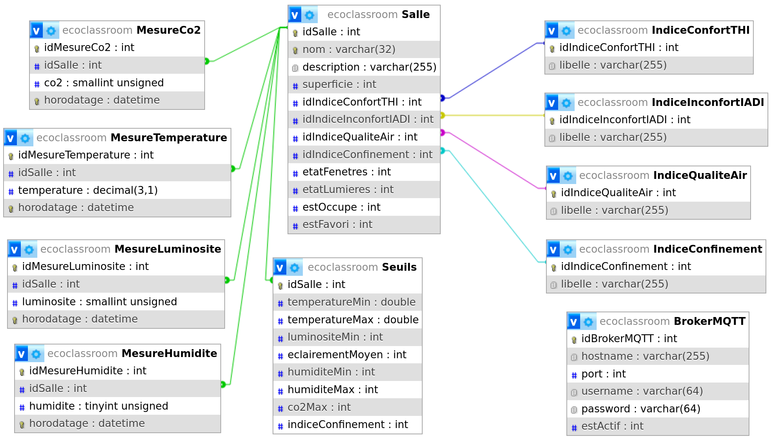
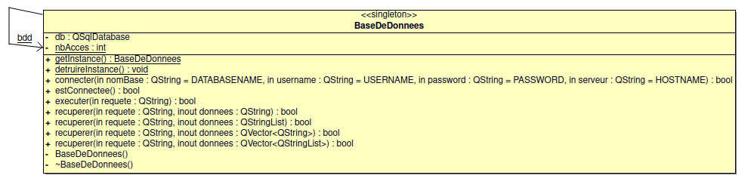
Schéma relationnelle
clé primaire
clé étrangère

Slide 22
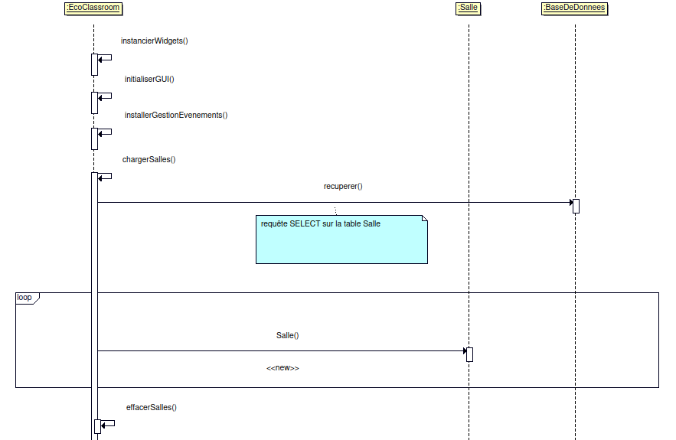
Diagramme de séquence de la base de données

Slide 23
Utilisation de la classe BaseDeDonnees
Méthodes utilisées :
static BaseDeDonnees* getInstance();
static void detruireInstance();
bool connecter(QString nomBase = DATABASENAME, QString username = USERNAME, QString password = PASSWORD, QString serveur = HOSTNAME);
bool recuperer(QString requete, QStringList& donnees); // SELECT
bool executer(QString requete); // INSERT, UPDATE et DELETE

Slide 24
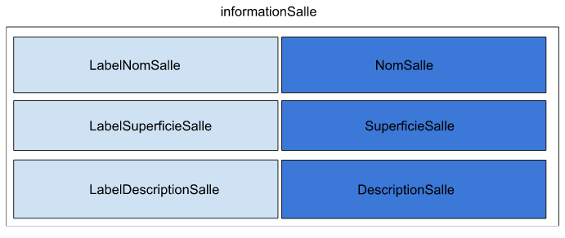
Affichage détaillées d’une salle
cellClicked(int, int)
afficherFenetreInformations()

Slide 25
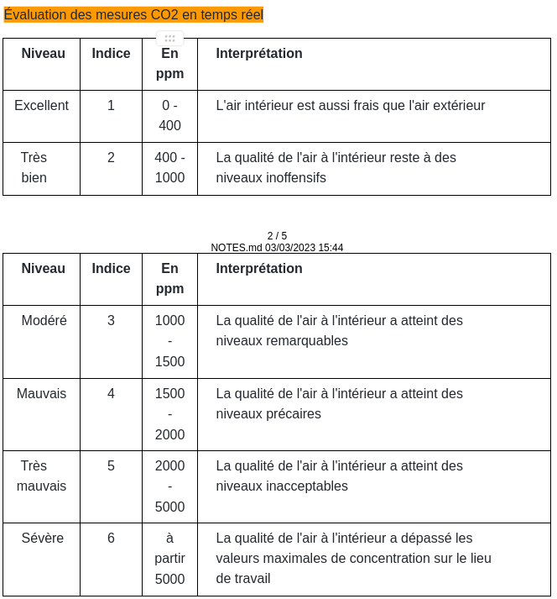
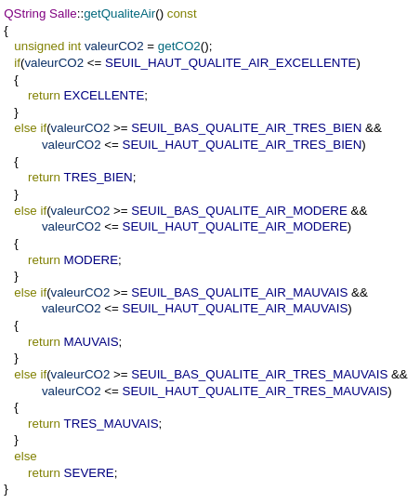
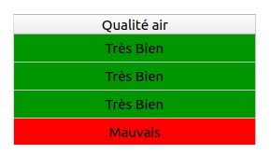
Qualité de l’air

Slide 26
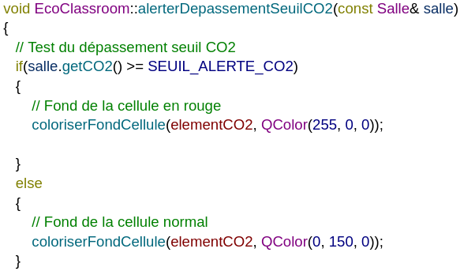
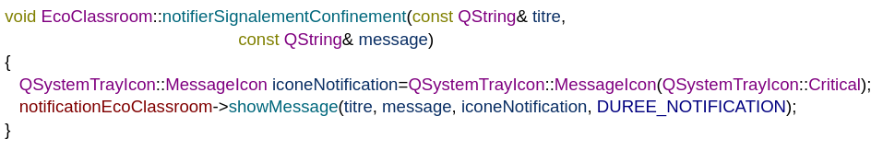
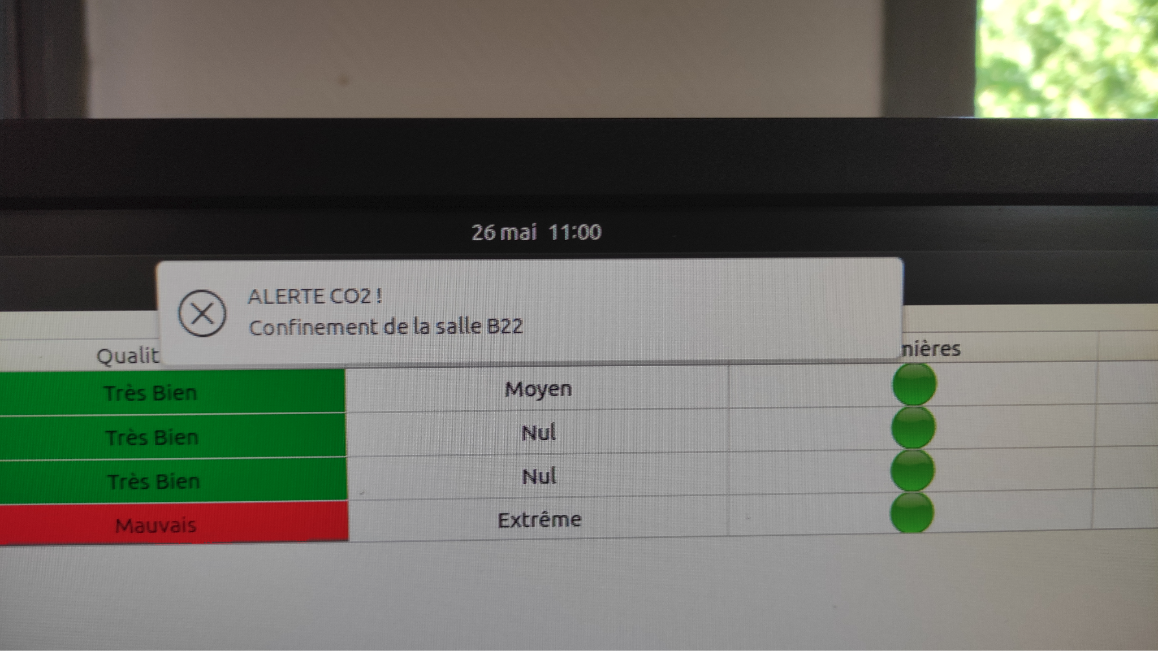
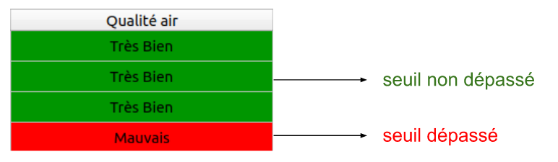
Signaler Dépassement du Seuil C02 et notification
RBG (ici couleur rouge)
RBG (ici couleur vert foncé)

Slide 27
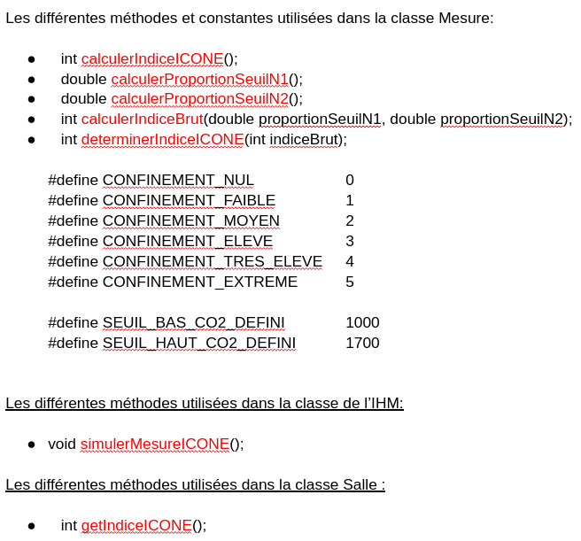
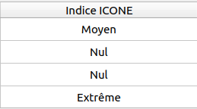
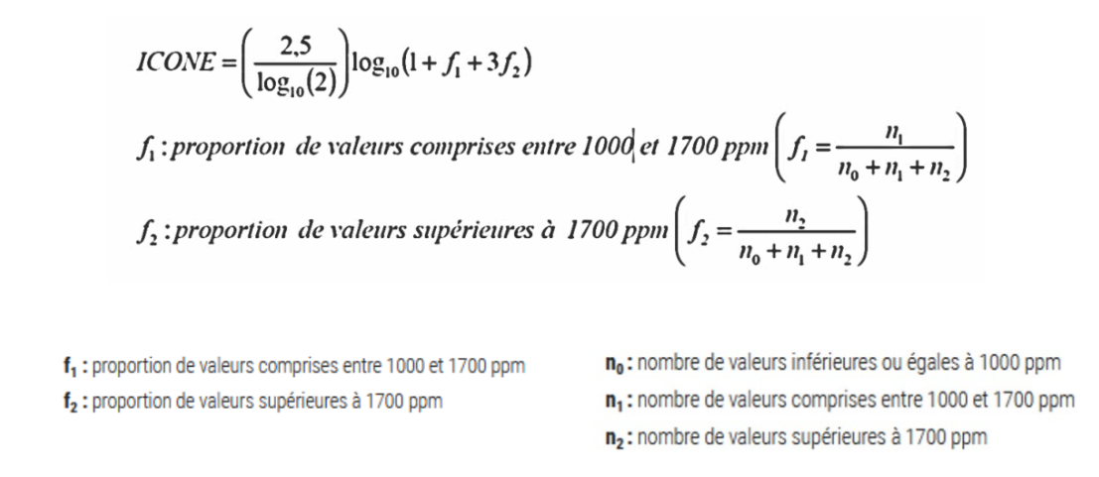
ICONE
Calcul théorique :

Slide 28
Tâches réalisées
Fonctionnalités | Achevées | En cours de réalisation
Récupérer les données (Base de données) et les réintroduire | X
Visualiser le détail de chaque salle (Informations détaillées) | X
Calculer les indices et les évaluer (ICONE, Qualité de l’Air) | X
Signaler le confinement (notification) | X
Alerter le dépassement de seuil CO2 | X
Editer les informations d’une salle |  | X
Afficher des graphiques sur la qualité de l’air |  | X

Slide 29
Conclusion

